Slide 1







Hoạt động trải nghiệm
Lớp 2

Slide 2

Nếu mỗi ngày được bố mẹ cho 20 000 đồng thì các em sẽ sử dụng như thế nào?

Slide 3


Slide 4






Nhận biết đồng tiền việt nam

Slide 5











TRÒ CHƠI
Ai nhanh hơn?

Slide 6
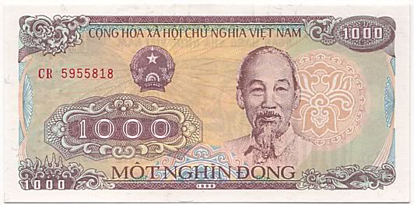
1. Nhận biết đồng tiền Việt Nam
MỘT NGHÌN ĐỒNG

Slide 7
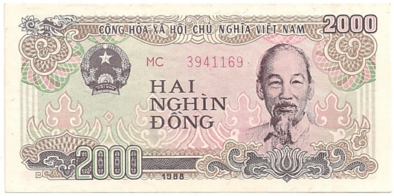

1. Nhận biết đồng tiền Việt Nam
HAI NGHÌN ĐỒNG
NĂM NGHÌN ĐỒNG

Slide 8
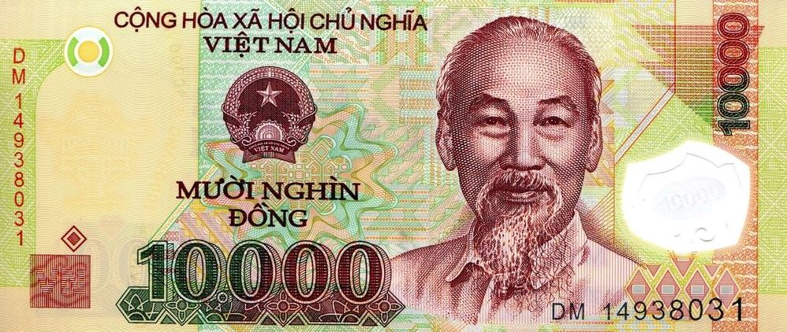
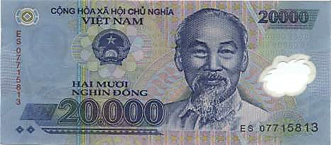
1. Nhận biết đồng tiền Việt Nam
MƯỜI NGHÌN ĐỒNG
HAI MƯƠI NGHÌN ĐỒNG

Slide 9
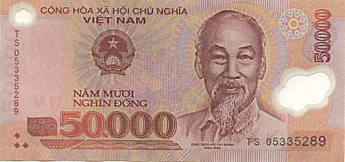
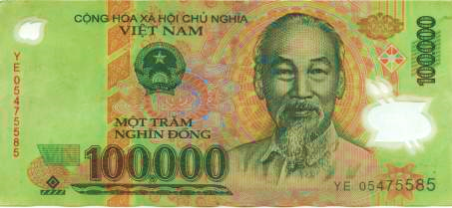
1. Nhận biết đồng tiền Việt Nam
MỘT TRĂM NGHÌN ĐỒNG
NĂM MƯƠI NGHÌN ĐỒNG

Slide 10

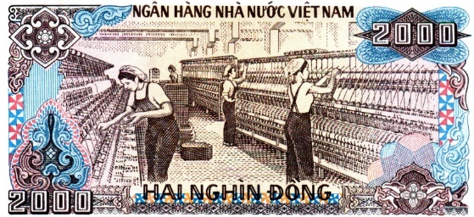
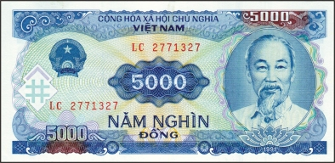
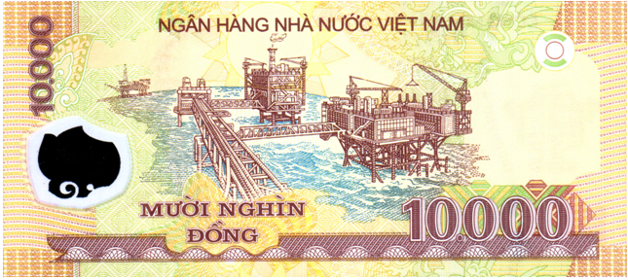
2. Tìm hiểu về đồng tiền Việt Nam
Quan sát một số đồng tiền Việt Nam và cho biết:
+ Màu sắc và hình ảnh trên mỗi đồng tiền.
+ Sự giống nhau và khác nhau giữa các đồng tiền.

Slide 11
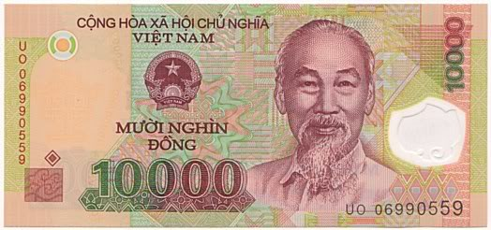
XÁM TRẮNG
XANH SẪM
VÀNG NÂU

Slide 12
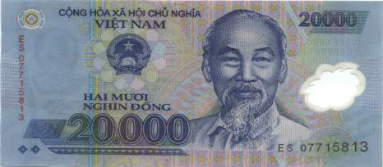
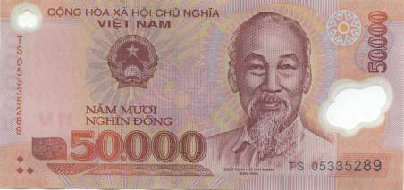
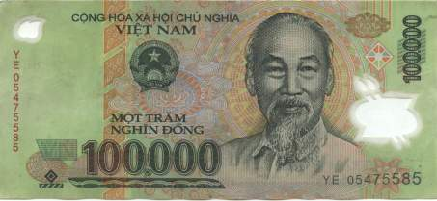
XANH LAM ĐẬM
NÂU TÍM ĐỎ
XANH LÁ ĐẬM

Slide 13
*Giống nhau : Mặt trước đều có ảnh Bác Hồ, có dòng chữ CỘNG HÒA XÃ HỘI CHỦ NGHĨA VIỆT NAM, có hình Quốc huy nước Việt Nam , có số mệnh giá của tờ bạc , có số sêri.
Mặt sau có dòng chữ Ngân hàng nhà nước Việt Nam .

Slide 14
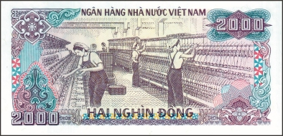
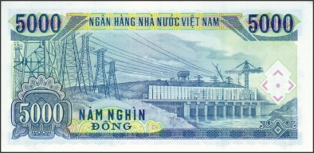
KHÁC NHAU
- Dòng chữ và số chỉ mệnh giá của tờ tiền
- Họa tiết

Slide 15
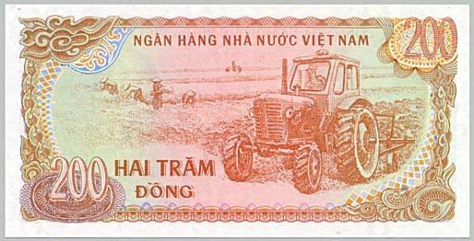
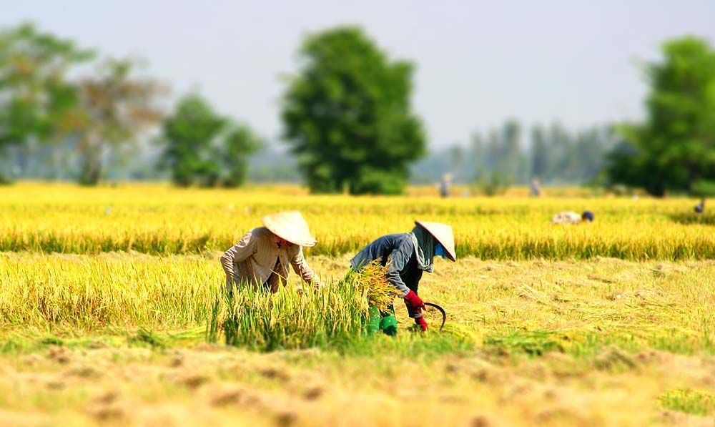

2. Tìm hiểu về đồng tiền Việt Nam
Đồng quê Việt Nam

Slide 16
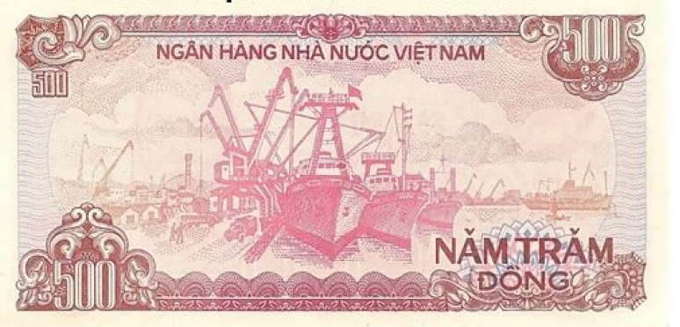
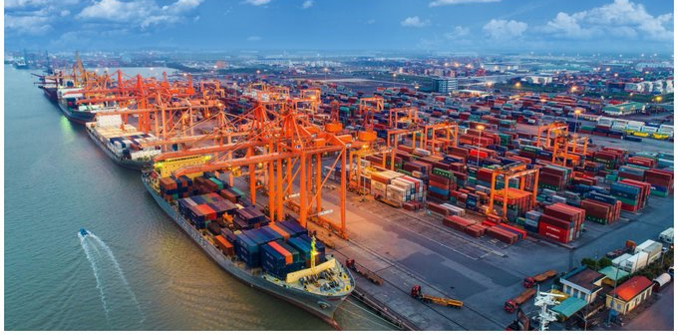
2. Tìm hiểu về đồng tiền Việt Nam
Khu cảng Hải Phòng

Slide 17
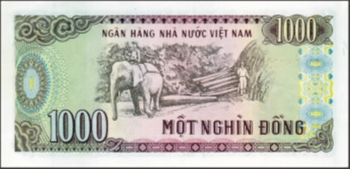

2. Tìm hiểu về đồng tiền Việt Nam
Vườn Quốc gia
Yok Đôn – Đăk Lăk

Slide 18
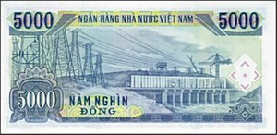
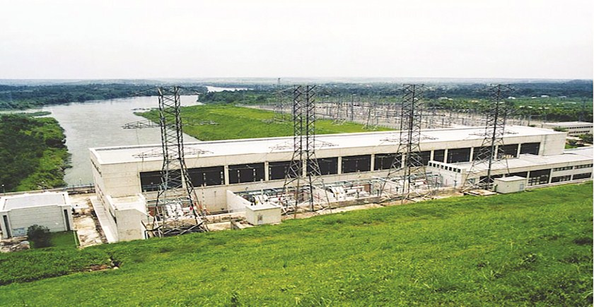
2. Tìm hiểu về đồng tiền Việt Nam
Nhà máy thủy điện Trị An – Đồng Nai

Slide 19
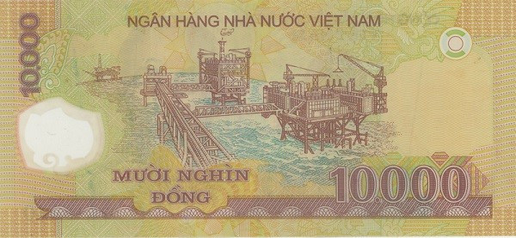
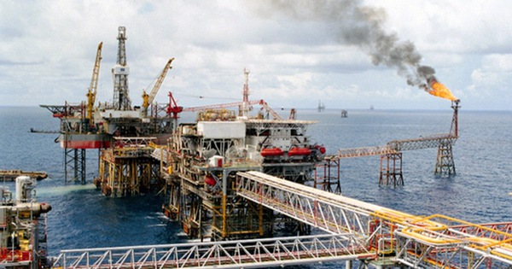
2. Tìm hiểu về đồng tiền Việt Nam
Mỏ dầu Bạch Hổ

Slide 20
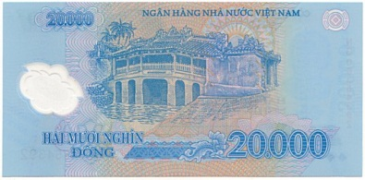
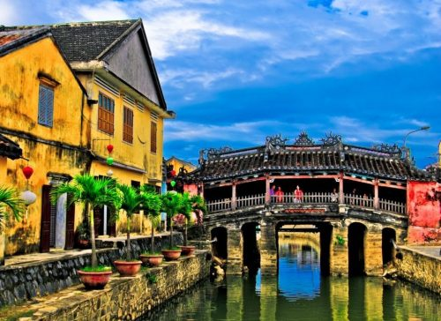
2. Tìm hiểu về đồng tiền Việt Nam
Chùa Cầu – Hội An

Slide 21
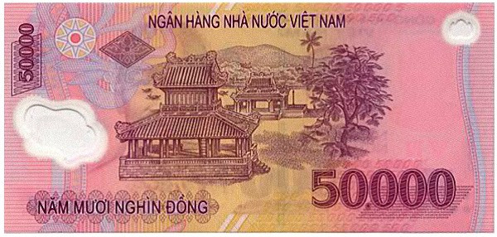
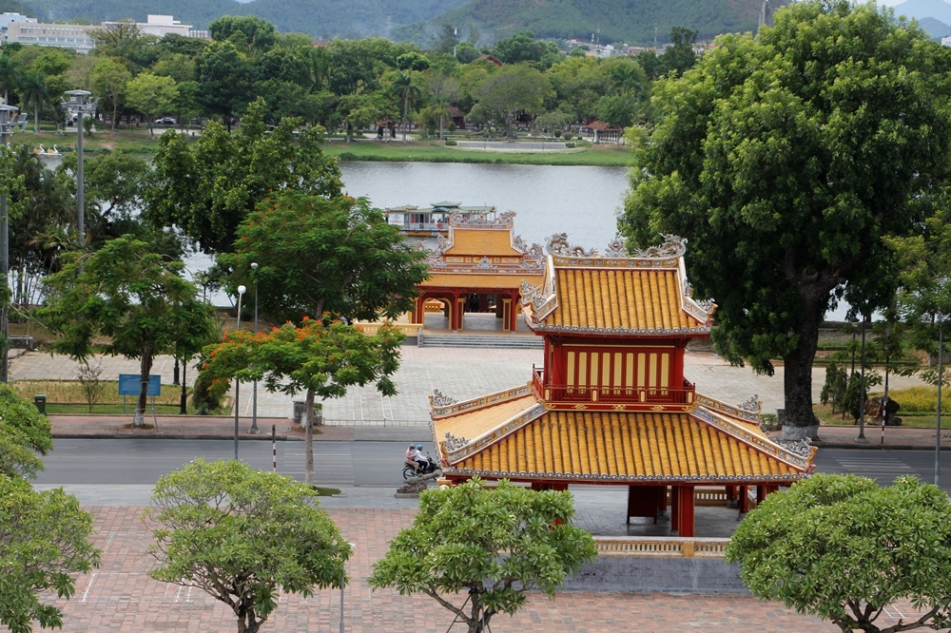
2. Tìm hiểu về đồng tiền Việt Nam
Nghênh Lương Đình – Huế

Slide 22
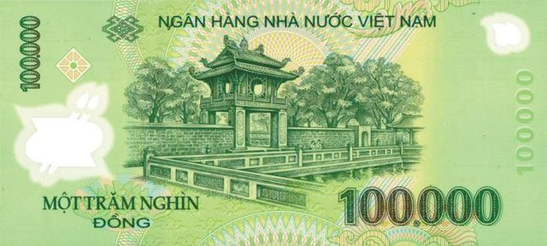

2. Tìm hiểu về đồng tiền Việt Nam
Văn miếu Quốc Tử Giám – Hà Nội

Slide 23
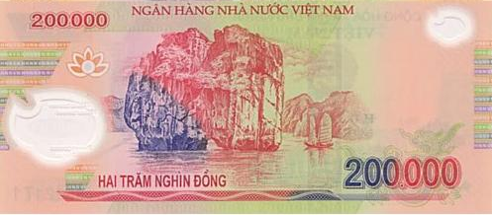

2. Tìm hiểu về đồng tiền Việt Nam
Hòn Đỉnh Hương
Vịnh Hạ Long – Quảng Ninh

Slide 24
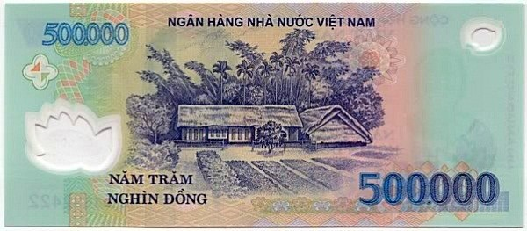

2. Tìm hiểu về đồng tiền Việt Nam
Ngôi nhà tranh tại Làng Sen quê Bác
(Nam Đàn – Nghệ An)

Slide 25


Slide 26

ĐI CHỢ

Slide 27

Nhờ công sức lao động
Mới làm ra đồng tiền
Em giữ gìn, quý trọng
Học tiêu tiền thông minh!

Slide 28
Qua bài học hôm nay các em đã nhận biết được thêm điều gì?
Hãy học cách tiêu tiền hợp lí nhé!

Slide 29

Dặn dò
- Về nhà xem lại bài và chuẩn bị bài tiếp theo.

Slide 30


Slide 31


Soạn bài giảng yêu cầu các khối lớp
Thiết kế bài giảng E – Learning
MĂNG NON – TÀI LIỆU TIỂU HỌC
Mời truy cập: MĂNG NON- TÀI LIỆU TIỂU HỌC | Facebook
ZALO : 0382348780 - 0984848929

